Slide 1
Akun/Perkiraan dan Transaksi Perusahaan
Akan sangat merepotkan sekali jika staf akuntansi koperasi harus membuat neraca setiap kali koperasi melakukan transaksi.
Dalam prakteknya, dalam satu hari saja bisa terjadi belasan sampai ratusan transaksi.
Oleh karena itu, diperlukan suatu media penolong yang dapat membantu staf akuntansi untuk mencatat transaksi koperasi tanpa setiap saat harus membuat neraca.
Alat penolong ini disebut sebagai Perkiraan atau Akun.

Slide 2
Bentuk Akun
Secara umum, akun dapat berupa sebuah tabel yang dibagi menjadi dua bagian atau dua sisi.
Bagian kiri disebut sisi Debet dan bagian kanan disebut sisi Kredit.
Mencatat di sisi kiri disebut mendebet akun dan mencatat di sisi kanan disebut mengkredit akun.
Secara berkala, sisi debet harus dijumlahkan dan dipertemukan (dikurangkan) dengan jumlah sisi kredit, sehingga dapat diketahui saldo akun tersebut pada saat tertentu.

Slide 3
Bentuk Akun
Akun T
Akun yang paling sederhana adalah akun yang berbentuk huruf T, yang biasa disebut akun T.
Akun T lebih banyak digunakan dalam mekanisme belajar akuntansi di lembaga pendidikan, bukan dalam praktek.

Slide 4
Bentuk Akun
Akun Dua Kolom
Sebenarnya akun dua kolom tidak hanya terdiri dari dua kolom saja, tetapi dapat juga terdiri dari beberapa kolom.
Akun ini disebut dua kolom karena pada dasarnya dibagi menjadi dua bagian besar, yaitu kolom debet dan kolom kredit.
Kedua kolom ini dibagi lagi menjadi kolom tanggal, kolom keterangan (untuk mencatat keterangan-keterangan yang diperlukan demi memperjelas akun tersebut), dan kolom referensi (untuk mencatat nomor atau halaman jurnal umum yang menjadi dasar pencatatan pada akun tersebut).

Slide 5
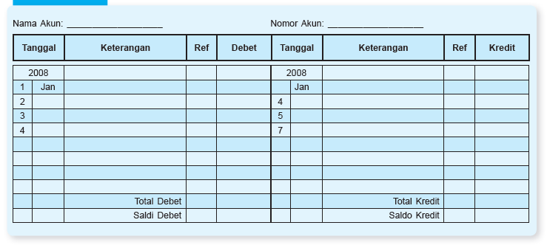
Bentuk Akun
Akun Dua Kolom

Slide 6
Bentuk Akun
Akun Empat Kolom
Seperti halnya akun dua kolom, akun empat kolom tidak benar-benar dibagi menjadi empat kolom saja, melainkan dibagi lagi menjadi empat bagian utama, yaitu kolom tanggal, kolom keterangan, dan kolom debet serta kolom kredit.
Dua kolom tambahan itu berfungsi untuk mengetahui saldo akun setiap kali terjadi pengisian pada akun tersebut.
Keunggulan dari akun empat kolom adalah bahwa saldo akun tersebut dapat diketahui setiap kali dibutuhkan (setidaknya setiap tanggal transaksi) karena mengharuskan penghitungan saldonya setiap saat.

Slide 7
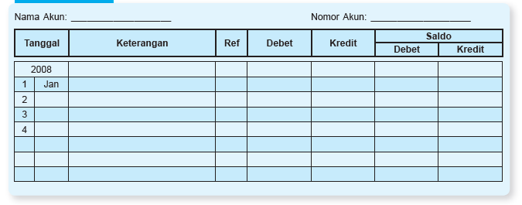
Bentuk Akun
Akun Empat Kolom

Slide 8
Akun-akun Koperasi
Kas adalah alat pembayaran yang dimiliki dan siap digunakan, seperti cek kontan serta uang tunai.
Piutang anggota adalah hak (tagihan) koperasi kepada anggotanya, karena koperasi meminjamkan uang atau menjual barang secara kredit kepada anggotanya.
Perlengkapan kantor adalah barang/bahan pelengkap aktivitas yang biasanya berumur pendek (kurang dari satu tahun) yang habis karena pemakaian—kertas, pulpen, tinta, dan sebagainya.
Peralatan kantor adalah alat-alat yang dimiliki dan digunakan dalam operasi jangka panjang—meja, kursi, komputer, dan sebagainya.

Slide 9
Akun-akun Koperasi
Utang usaha adalah pinjaman (kewajiban) koperasi kepada pihak lain, timbul akibat transaksi pembelian kredit.
Utang bank adalah kewajiban koperasi kepada pihak bank karena telah meminjam uang.
Simpanan sukarela adalah kewajiban koperasi kepada anggotanya karena telah menyimpan (menabung) uangnya.
Simpanan pokok adalah sejumlah uang tertentu yang harus disetorkan setiap anggota pada waktu menjadi anggota koperasi, sebagai bagian dari ekuitas (modal) koperasi.
Simpanan wajib adalah sejumlah simpanan tertentu yang harus dibayarkan oleh anggota dalam waktu dan kesempatan tertentu, sebagai bagian dari ekuitas (modal) koperasi.

Slide 10
Akun-akun Koperasi
Dana-dana adalah bagian dari sisa hasil usaha (SHU) yang disisihkan dan dialokasikan untuk tujuan tertentu, sesuai ketentuan anggaran dasar atau ketetapan rapat anggota.
Dana Anggota dikembalikan kepada anggota atas jasa-jasa yang telah diberikannya kepada koperasi.
Dana Pengurus adalah bonus yang diberikan kepada pengurus koperasi karena telah mengelola koperasi.
Dana Pegawai adalah bonus yang diberikan koperasi kepada pegawai koperasi karena telah mengoperasikan koperasi setiap harinya.
Dana Pendidikan dialokasikan untuk meningkatkan pendidikan dari anggota, pengurus, pegawai, atau pihak-pihak lain yang dipandang layak menerimanya.
Dana Pembangunan Daerah Kerja dialokasikan sebagai sumbangan pembangunan untuk wilayah operasional koperasi.
Dana Sosial dialokasikan untuk berbagai kegiatan sosial di wilayah operasional koperasi.

Slide 11
Akun-akun Koperasi
Modal Sumbangan adalah sejumlah uang atau barang modal yang dapat dinilai dengan uang, yang diterima dari pihak lain secara hibah dan tidak mengikat.
Modal Penyertaan adalah sejumlah uang atau barang modal yang dapat dinilai dengan uang, yang ditanamkan oleh pemodal untuk menambah dan memperkuat struktur permodalan dalam meningkatkan usaha koperasi.
Cadangan adalah bagian dari sisa hasil usaha (SHU) yang disisihkan dan dialokasikan oleh koperasi untuk tujuan tertentu, biasanya untuk persiapan melakukan pengembangan usaha, investasi baru, atau antisipasi terhadap kerugian usaha.

Slide 12
Akun-akun Koperasi
Partisipasi Bruto adalah kontribusi anggota kepada koperasi sebagai imbalan atas penyerahan barang dan jasa kepada anggota, mencakup harga pokok dan partisipasi neto.
Dengan kata lain, nilai total penjualan produk koperasi (berupa barang maupun jasa) kepada anggota koperasi.
Partisipasi Neto adalah kontribusi anggota terhadap hasil usaha koperasi berupa selisih antara partisipasi bruto dengan beban pokok.
Jadi, partisipasi neto adalah sisa hasil usaha dari penjualan produk koperasi (berupa barang maupun jasa) kepada anggota koperasi.
Pendapatan dari Nonanggota adalah penjualan barang dan jasa kepada pihak selain anggota koperasi.

Slide 13
Akun-akun Koperasi
Beban Operasional adalah pengorbanan ekonomis yang dilakukan koperasi untuk memperoleh barang dan jasa dalam rangka menjalankan kegiatan utama koperasi.
Terdiri dari beban listrik, beban telepon, gaji pegawai, beban transportasi, dan sebagainya.
Beban Pokok adalah pengorbanan ekonomis yang dilakukan koperasi demi memperoleh partisipasi neto dari anggota.
Dengan kata lain, beban pokok adalah pengorbanan ekonomis yang terkait secara langsung dengan penjualan produk kepada anggota.
Beban Perkoperasian adalah beban sehubungan dengan gerakan perkoperasian, tidak berhubungan dengan kegiatan usaha.

Slide 14
Akun-akun Koperasi
Sisa Hasil Usaha (SHU) merupakan selisih antara penghasilan yang diterima selama periode tertentu dengan pengorbanan ekonomis yang dikeluarkan untuk memperoleh penghasilan itu.
Setelah dikurangi beban-beban, SHU akan dibagikan kepada para anggota sesuai dengan pertimbangan jasanya masing-masing.
Jasa anggota diukur berdasarkan jumlah kontribusi masing-masing terhadap pembentukan SHU ini.
Ukuran kontribusi yang digunakan adalah jumlah transaksi yang dilakukan anggota dengan koperasi selama periode tertentu.

Slide 15
Pengelompokan Akun
Akun-akun neraca, atau disebut juga akun riil, yaitu semua akun yang ada dalam neraca (akun aktiva, akun utang, dan akun ekuitas).
Akun riil ini terus dilanjutkan/diakumulasikan dari waktu ke waktu.
Sepanjang koperasi masih beroperasi, saldo setiap akun akan terus ada atau terbawa dari satu periode akuntansi ke periode berikutnya.
Akun-akun perhitungan hasil usaha, atau disebut juga akun nominal, yaitu semua akun yang ada dalam laporan hasil usaha (akun pendapatan dan akun beban).
Akun-akun nominal hanya dipertahankan/berusia selama satu periode akuntansi.
Pada awal periode berikutnya, akun-akun nominal harus dimulai dari nol.

Slide 16
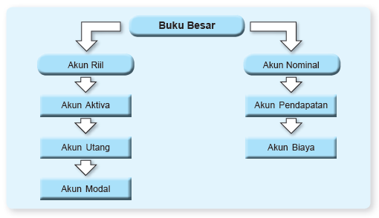
Pengelompokan Akun

Slide 17
Pedoman Pengisian Akun/Perkiraan
Untuk semua akun yang termasuk dalam kelompok akun aktiva:
Jika nilainya bertambah maka di sisi debet, jika berkurang maka di sisi kredit.
Untuk semua akun yang termasuk dalam kelompok akun utang/kewajiban:
Jika nilainya bertambah maka di sisi kredit, jika berkurang maka di sisi debet.
Untuk semua akun yang termasuk dalam kelompok akun modal:
Jika nilainya bertambah maka di sisi kredit, jika berkurang maka di sisi debet.
Untuk akun pendapatan/penjualan:
Jika nilainya bertambah maka di sisi kredit, jika berkurang maka di sisi debet.
Untuk semua akun yang termasuk dalam kelompok akun biaya:
Jika nilainya bertambah maka di sisi debet, jika berkurang maka di sisi kredit.

Slide 18
Pedoman Pengisian Akun/Perkiraan

Slide 19
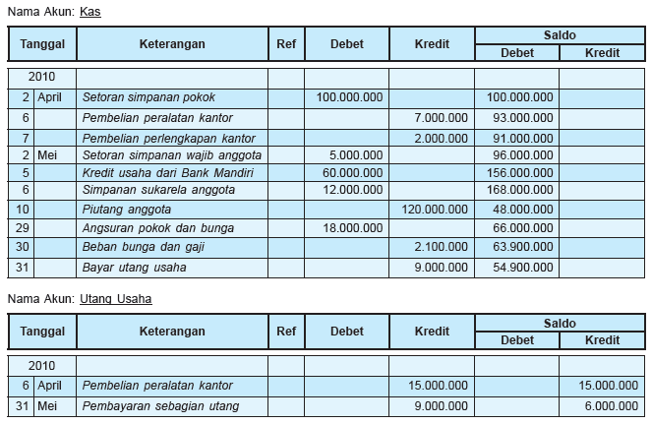
Pedoman Pengisian Akun/Perkiraan

Slide 20
Neraca Saldo
Pada akhir periode akuntansi, seluruh transaksi dihentikan dan setiap akun yang ada dihitung saldonya, yang mencakup:
Selisih antara total debet dan total kredit (akun aktiva, beban, dan prive).
Selisih antara total kredit dengan total debet (akun utang, modal, dan pendapatan).
Selisih atau saldo setiap akun tersebut akan kita susun dalam suatu daftar, yang disebut dengan neraca saldo.
Jadi, neraca saldo atau neraca percobaan adalah suatu daftar yang berisi seluruh akun yang ada dalam buku besar beserta saldo akhirnya pada akhir periode akuntansi tertentu.

Slide 21
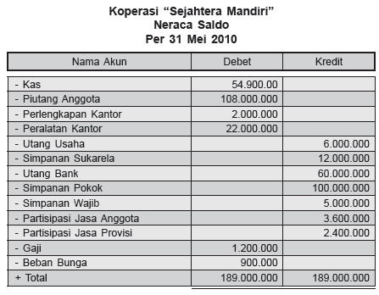
Neraca Saldo

Slide 22
Laporan Keuangan
Berdasarkan neraca saldo, kita dapat mulai menyusun laporan keuangan.
Penyusunan laporan keuangan dimulai dengan pembuatan Perhitungan Hasil Usaha kemudian Neraca koperasi.
Perhitungan Hasil Usaha adalah suatu bentuk laporan yang menunjukkan kemampuan koperasi dalam menghasilkan SHU selama suatu periode akuntansi atau satu tahun.
SHU yang diperoleh koperasi dalam suatu periode dihitung dengan cara mengurangkan beban yang dikeluarkan koperasi selama satu periode dari pendapatan yang diperolehnya dalam periode tersebut.

Slide 23
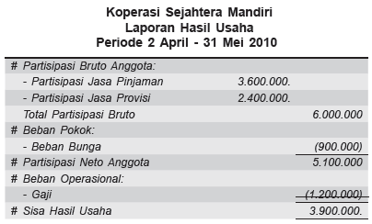
Laporan Keuangan

Slide 24
Laporan Keuangan
Neraca adalah suatu daftar yang menunjukkan posisi sumber daya yang dimiliki koperasi, beserta informasi dari mana sumber daya tersebut diperoleh.
Neraca koperasi dapat disusun dengan memasukkan semua akun aktiva dalam neraca saldo ke sisi kiri neraca dan memasukkan semua akun utang dan ekuitas ke sisi kewajiban.
Jumlah ekuitas koperasi yang dicatat dalam neraca adalah saldo ekuitas akhir: Simpanan Pokok, Simpanan Wajib, dan SHU periode berjalan.

Slide 25
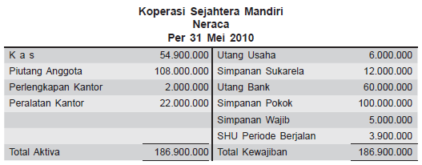
Laporan Keuangan

